Slide 1

DEPARTAMENTO DE CIENCIAS DE LA ENERGÍA Y MECÁNICA
CARRERA DE INGENIERÍA MECÁNICA
TESIS PRESENTADA COMO REQUISITO PREVIO A LA OBTENCIÓN DEL TÍTULO DE INGENIERO MECÁNICO.
“DISEÑO Y CONSTRUCCIÓN DEL SISTEMA DE DIRECCIÓN HIDRÁULICA PARA EL PROTOTIPO DE BUS HÍBRIDO DEL MINISTERIO DE ELECTRICIDAD Y ENERGÍA RENOVABLE.”
Ricardo Morales
TESISTA
Ing. Oswaldo Mariño. Ing. Luis Echeverría.
DIRECTOR CODIRECTOR
SANGOLQUÍ, MAYO 2014

Slide 2

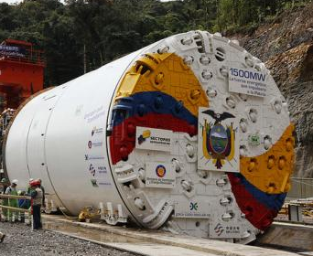
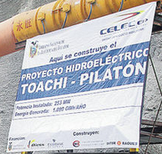

ANTECEDENTES
La inversión del estado en el sector energético para el desarrollo de
proyectos de generación hidroeléctrica, como
Toachi Pilatón (254 MW) o Coca Codo Sinclair (1500 MW)
que estarán operativos en el año 2017,
fomentan el desarrollo de tecnología a fin de emplear dicho recurso.

Slide 3
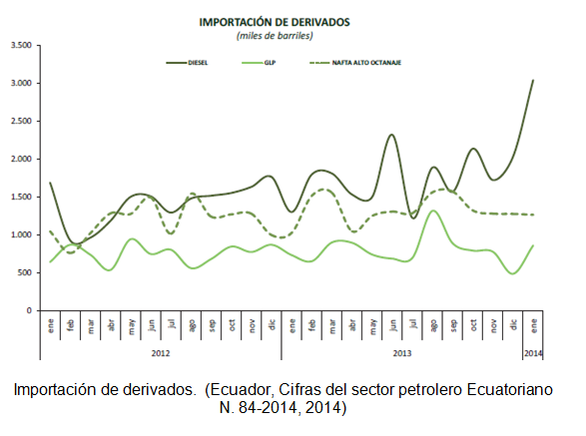

Slide 4
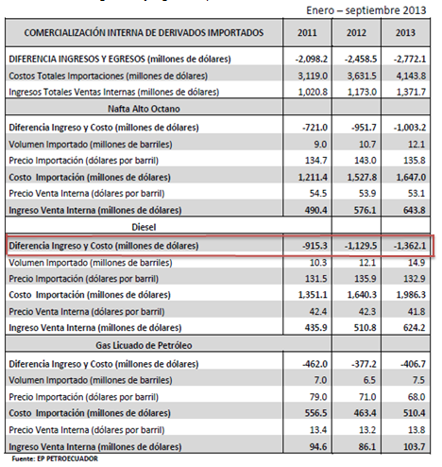

Slide 5
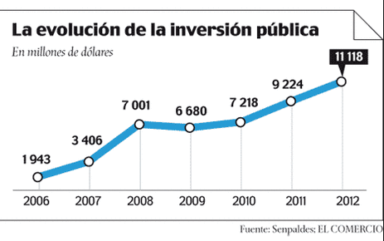

Slide 6



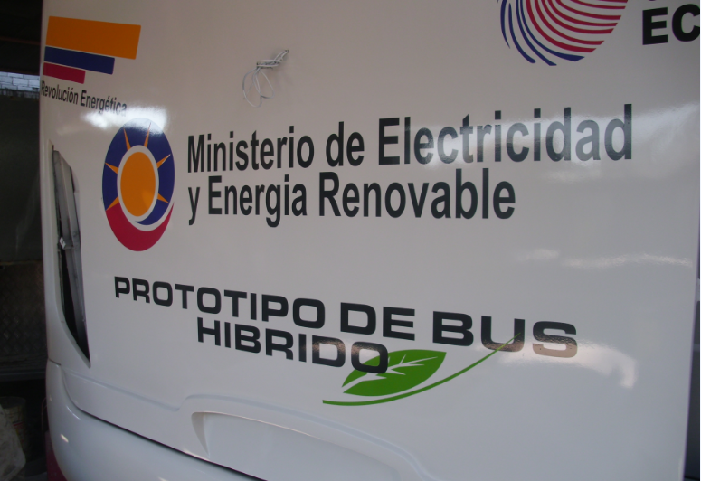

DESCRIPCIÓN DEL PROYECTO
CAPÍTULO 1
El presente trabajo forma parte de un proyecto de mayor envergadura
desarrollado por el Ministerio de Electricidad y Energía Renovable,
el cual busca crear un vehículo para el transporte urbano de pasajeros
que no dependa de combustibles derivados del petróleo
RESEÑA HISTÓRICA, LAS MOTOCICLETAS Y LA CONTAMINACIÓN AMBIENTAL EN QUITO

Slide 7
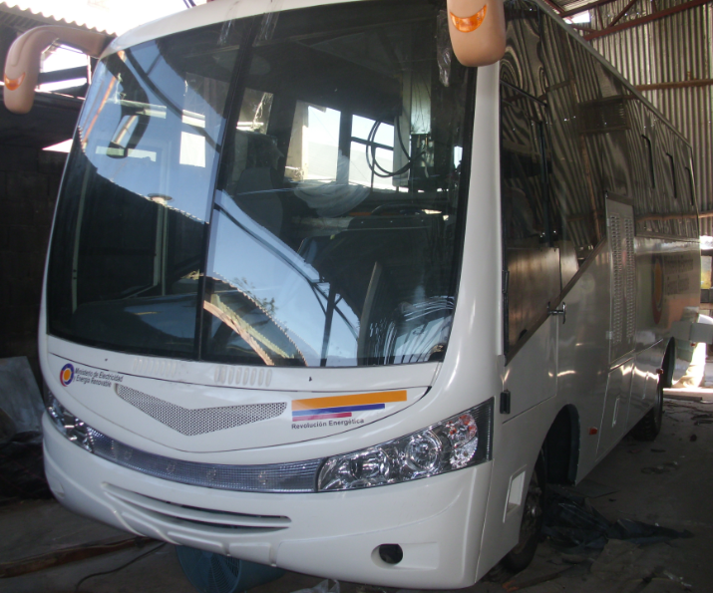
OBJETIVO
Rediseñar e implementar el mecanismo de alimentación para el sistema de
dirección hidráulico del prototipo de bus hibrido urbano, del proyecto
“Uso de nuevas tecnologías en el transporte urbano”, desarrollado por el
Ministerio de Electricidad y Energía Renovable.

Slide 8
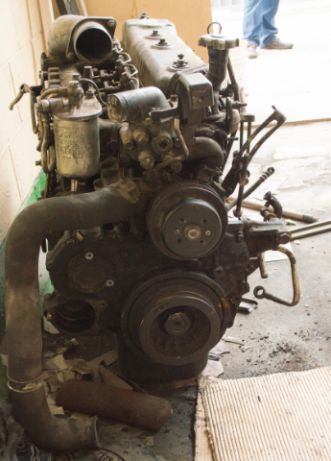
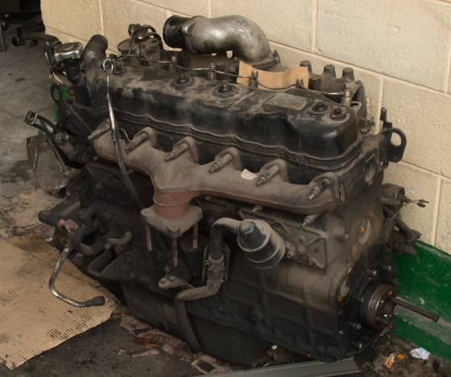
DEFINICIÓN DEL PROBLEMA
En el prototipo desarrollado por el MEER al eliminarse el motor de combustión interna
Se suprimen los sistemas asociados al movimiento del motor para su operación.

Slide 9
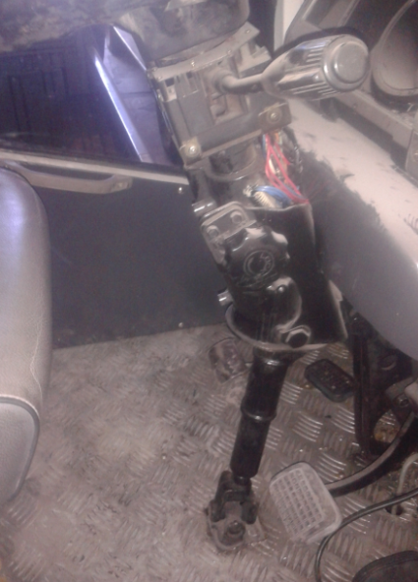

Slide 10
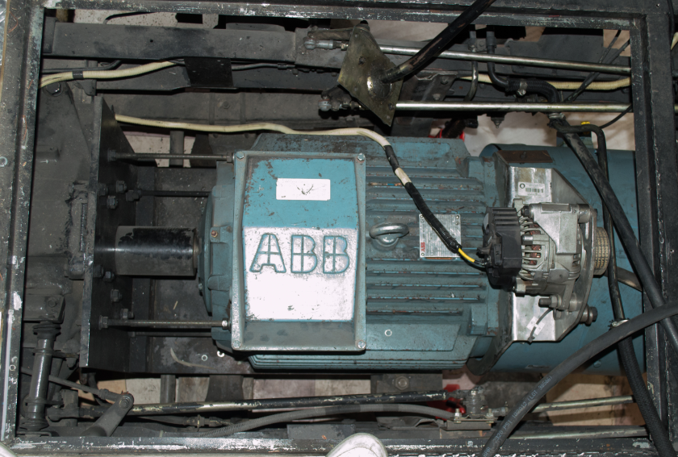
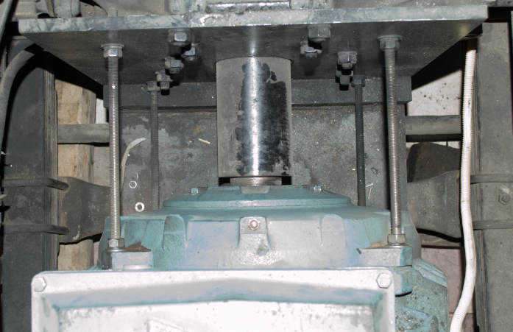
En la figura se aprecia el detalle de la conexión entre el motor eléctrico y la transmisión.

Slide 11
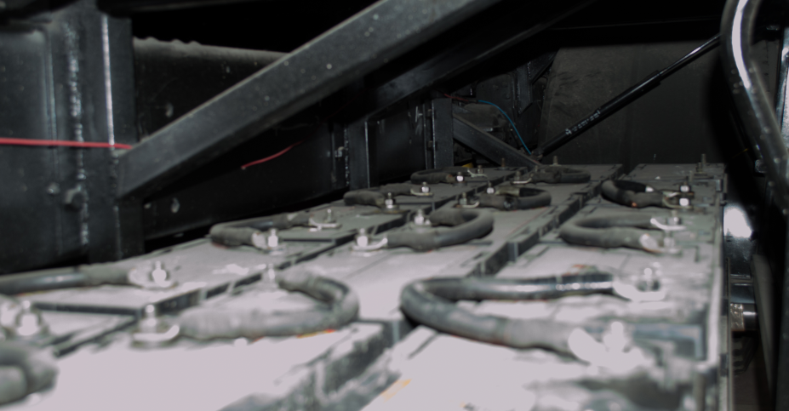
TECNOLOGÍA EMPLEADA EN EL PROTOTIPO
Las adaptaciones realizadas al vehículo original para prescindir del motor de combustión
interna son varias y abarcan la electrónica, electricidad de potencia, inversores,
bancos de mega capacitores

Slide 12
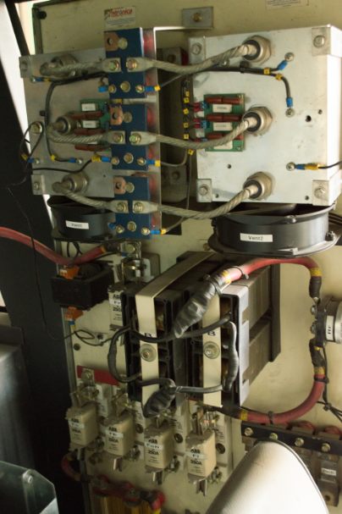
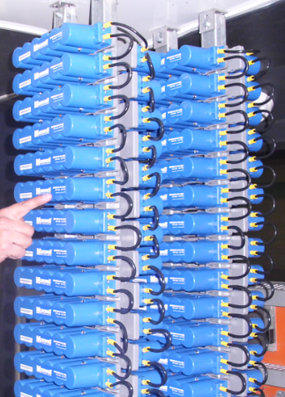
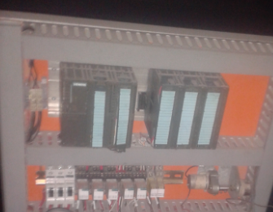

Slide 13
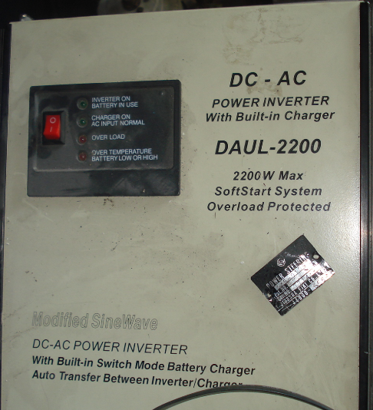
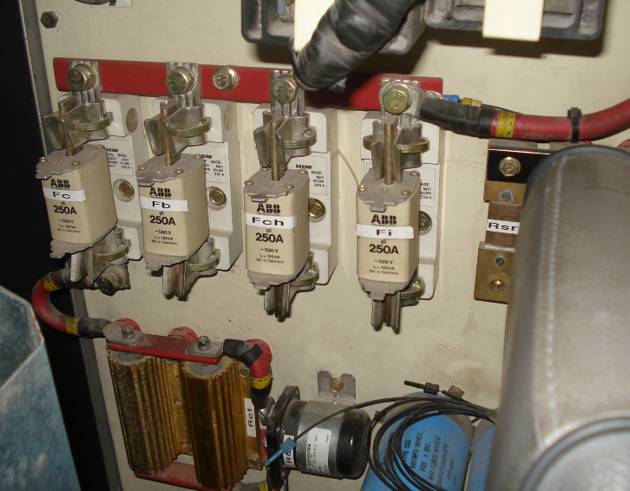
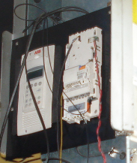

Slide 14
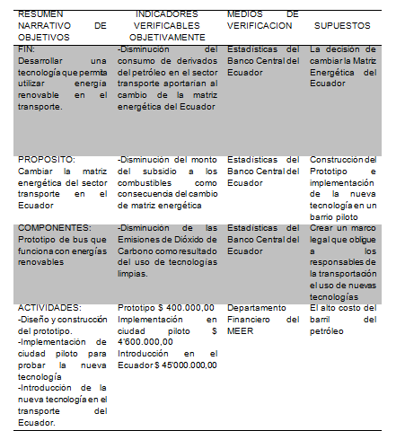
MATRIZ MARCO LÓGICO PROYECTO MEER

Slide 15
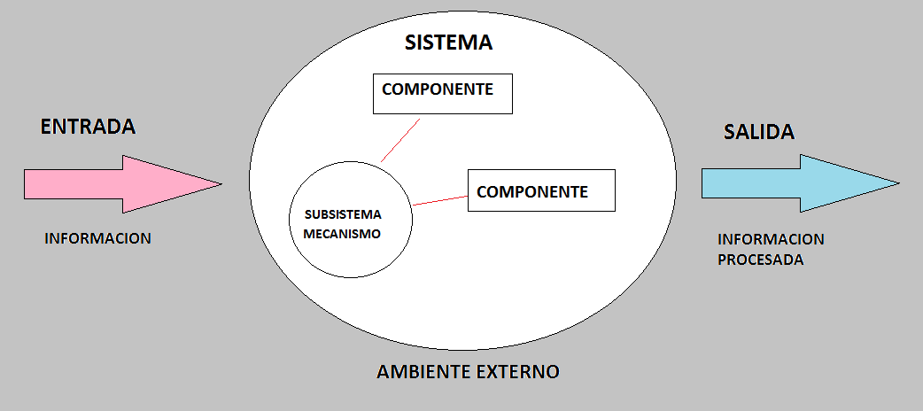
TEORÍA DE SISTEMAS
“Un sistema es una reunión o conjunto de elementos relacionados que interactúan entre sí para lograr un fin determinado.” (Johansen, 2004)

Slide 16
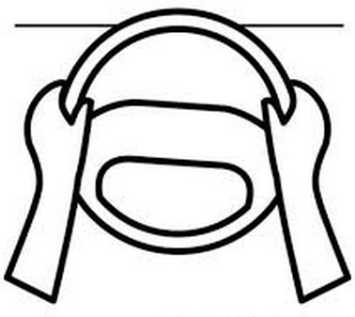
SISTEMAS DE DIRECCIÓN
Es el encargado de controlar la dirección del vehículo, al generar una fuerza que
rompe la resistencia de las ruedas al girar tratando de que
el menor esfuerzo posible sea realizado por el conductor

Slide 17
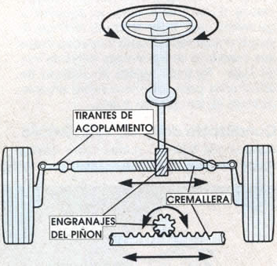
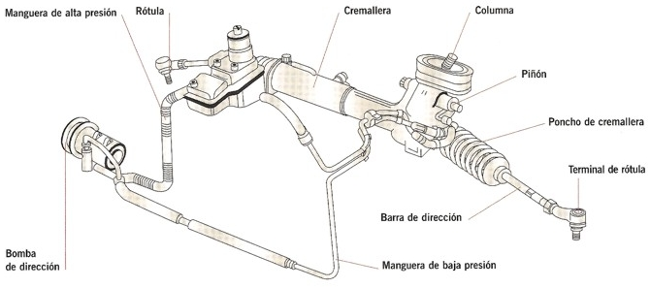
CLASIFICACIÓN
MECÁNICO
ASISTIDA

Slide 18
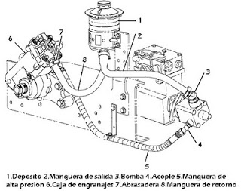
SISTEMA DE DIRECCIÓN HIDRÁULICA
En la que el fluido de trabajo es quien gana energía, la cual se transmite al Sistema de Dirección, disminuyendo el esfuerzo que realiza el operador de la máquina.

Slide 19
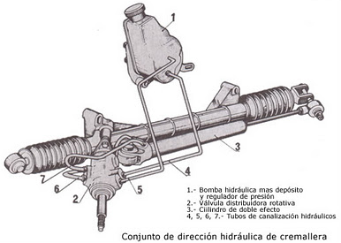
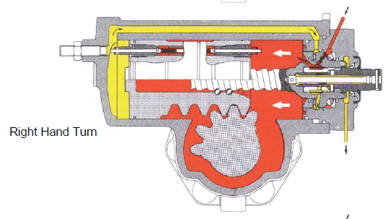
CLASIFICACIÓN
Cilindro Exterior
Cilindro Integrado

Slide 20
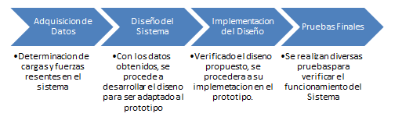
METODOLOGÍA DEL PROYECTO

Slide 21
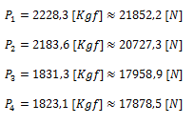
DISEÑO DEL SISTEMA DE DIRECCIÓN
El presente diseño parte de la obtención de la carga en cada uno de los neumáticos
a fin de ubicar el centro de gravedad del vehículo

Slide 22
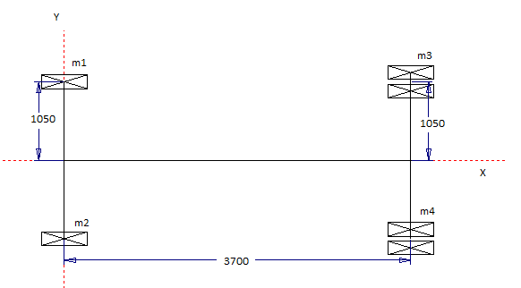


Slide 23
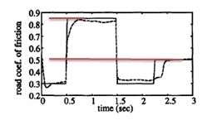
COEFICIENTE DE ROZAMIENTO
(Ray, 1997)

Slide 24
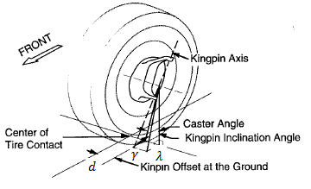
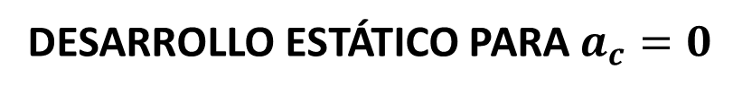
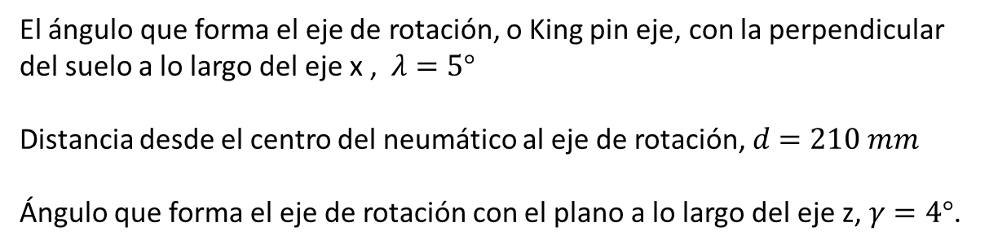
DESARROLLO ESTÁTICO PARA $a_{c}=0$
(Gillespie, 1992)
El ángulo que forma el eje de rotación, o King pin eje, con la perpendicular del suelo a lo largo del eje x , $λ=5°$
Distancia desde el centro del neumático al eje de rotación, $d=210 mm$
Ángulo que forma el eje de rotación con el plano a lo largo del eje z, $γ=4°$.

Slide 25
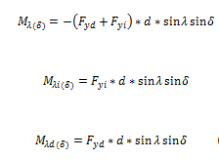
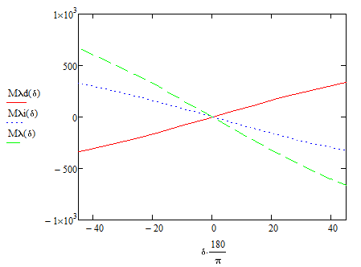
MOMENTO GENERADO POR ÁNGULO DE INCLINACIÓN

Slide 26
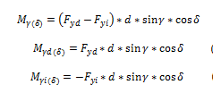
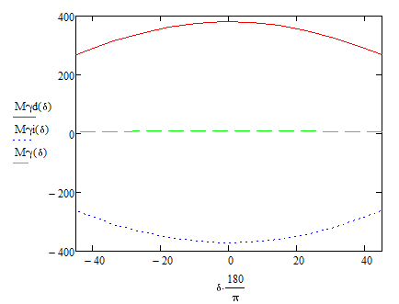
MOMENTO GENERADO ÁNGULO DE CAÍDA

Slide 27
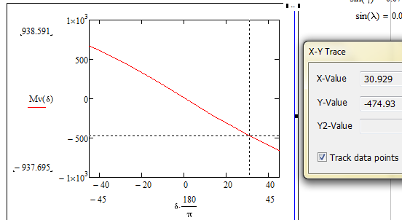
MOMENTO TOTAL GENERADO POR LOS NEUMÁTICOS
El rango se encuentra entre --475Nm y -475 Nm, entre los ángulos -30° a 30° aplicado en el eje XZ.

Slide 28
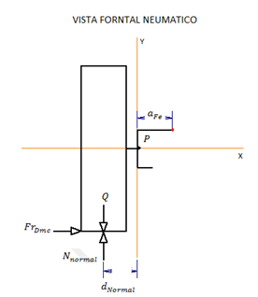
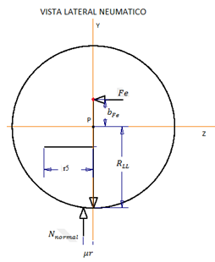
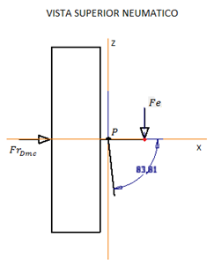
Determinado el rango de acción y el valor máximo del mismo se desarrolla el estudio de la geometría de la conexión entre el neumático y el eje donde se aplica la fuerza que aporta la caja de dirección. Para lo cual se generan los diagramas de cuero libre del neumático y sus cargas.

Slide 29
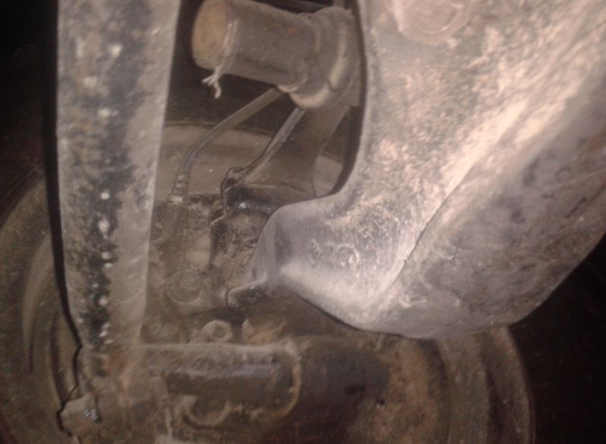
NEUMATICO PROTOTIPO
P
Fe

Slide 30
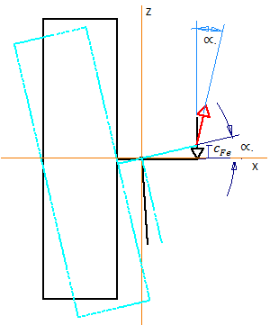

FUERZA EN FUNCIÓN DEL ANGULO DE APLICACIÓN$∝$

Slide 31




ESTUDIO DE FUERZAS
Obteniéndose:

Slide 32
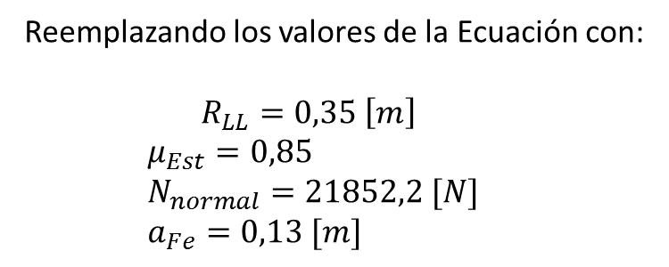
Reemplazando los valores de la Ecuación con:
$R_{LL}=0,35 \left[m\right]$
$μ_{Est}=0,85$
$N_{normal}=21852,2 [N]$
$a_{Fe}=0,13 [m]$

Slide 33
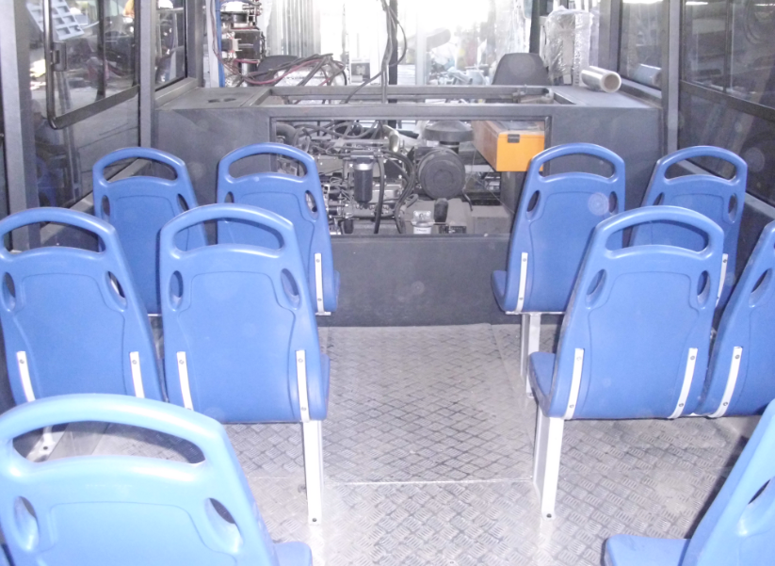
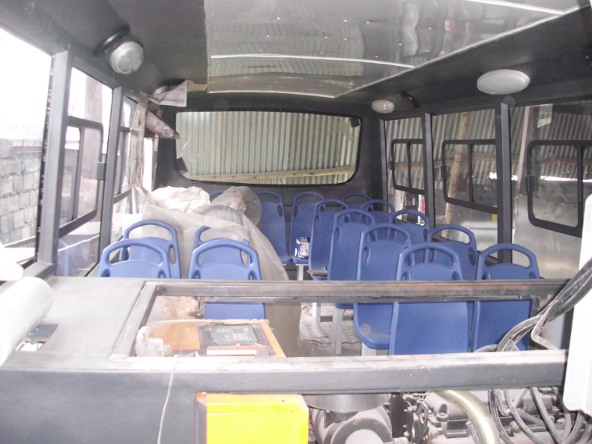
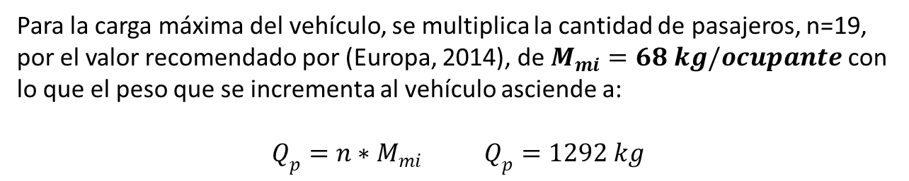
    DETERMINACIÓN CARGA MÁXIMA
Para la carga máxima del vehículo, se multiplica la cantidad de pasajeros, n=19, por el valor recomendado por (Europa, 2014), de $M_{mi}=68 kg/ocupante$ con lo que el peso que se incrementa al vehículo asciende a:
$Q_{p}=n∗M_{mi}$ $Q_{p}=1292 kg$

Slide 34
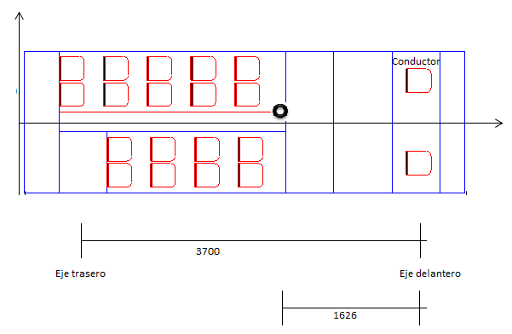

Como se puede apreciar la mayor carga es soportada por el eje trasero, debido a las modificaciones que se realizaron con lo que un 30% de la carga se transmite al eje delantero
$$Q_{pd}=0.3∗\left(1292\right)+75$$
$$Q_{pd}=462 kg$$
Valor que se divide para dos para determinar la carga en cada neumático

Slide 35
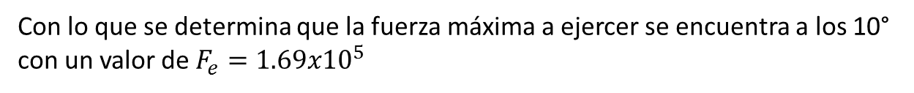
Con lo que se determina que la fuerza máxima a ejercer se encuentra a los 10° con un valor de $F_{e}=1.69x10^{5}$

Slide 36

ANÁLISIS PARA $a_{c}≠0$
Se determinar la variación en la carga aplicada al eje delantero al encontrarse frenando, este valor sirve para analizar si en éste estado la fuerza que se debe aplicar al neumático para que rote se incrementa debido a la variación en la carga y su comportamiento de acuerdo al ángulo de dirección aplicado.
Los factores determinantes para calcular la máxima fuerza de frenado son la carga instantánea en el eje y el coeficiente de rozamiento, con lo que, durante el frenado se transfiere una carga dinámica desde el eje posterior hacia el delantero

Slide 37




Dónde:
Siendo:
El valor de $D_{x }$ es proporcionado por Norma INEN (Normalizacion, 2010),${ D}_{x}=−4 [m/{s^{2}}]$,

Slide 38



Reemplazando los valores en la formula se obtiene que:
$$W_{dmc}=6799,53 [N]$$
Reemplazando los valores en la ecuación empleada se obtiene:
$$W_{f}=W_{fs}+W_{dmc}$$
$$W_{f}=44340,65+6799,53$$
$$W_{f}=49994,24 [N]$$
La nueva carga que soporta el neumático es de valor:
$$W_{fi}=W_{fd}=24997,12 \left[N\right]≈2548,99 [Kgf]$$

Slide 39

ANÁLISIS FUERZA EN NEUMÁTICO
Determinado el valor de la carga que se aplica en el eje delantero cuando se está frenando, se realiza el análisis de las fuerzas que intervienen en el neumático para rotarlo
$$M_{dmc(δ)}=−\left(F_{yd}+F_{yi}\right)∗d∗\sin{λ}\sin{δ}+\left(F_{yd}−F_{yi}\right)∗d∗\sin{γ∗\cos{δ}}$$
Dónde:
$$F_{yd}=F_{yi}=2548,99 [N].$$
Los demás valores son conocidos, generándose la gráfica que representa el comportamiento del momento en función del ángulo de dirección aplicado.

Slide 40

Se determina que el rango de valor del momento generado es mayor al momento obtenido con la fuerza normal original, dicho rango se encuentra -555 Nm a 555 Nm, aplicado en el plano XZ entre los -30° a 30 °

Slide 41

Una vez determinado el momento que genera el neumático y el valor de la nueva carga sobre el eje, se realiza el estudio de la fuerza que se debe aplicar para que se supere la fuerza de rozamiento.

Slide 42

Equilibrio de Fuerzas
$${ΣF}_{x}=0$$
$${Fe}_{x}−P_{x}−{Fr}_{x}=0$$
$${ΣF}_{y}=0$$
$$N_{Din}−Q−P_{y}=0$$
$${ΣF}_{z}=0$$
$${Fe}_{Z}−P_{z}−{Fr}_{z}=0$$
Equilibrio de Momentos
$$∑M_{x}=0$$
$${MP}_{x}=0$$
$$∑M_{z}=0$$
$$N_{Din}∗μr−R_{LL}∗{Fr}_{Dmc}=0$$
$$∑M_{y}=0$$
$${−M_{dmc\left(α\right)}+c}_{Fe}∗{Fe}_{z}+a_{Fe}∗{Fe}_{x}−R_{LL}∗{Fr}_{Dmc}=0$$

Slide 43

La Ecuación Resultante es:
$$Fe=\frac{R_{LL}∗N_{Din}∗μ_{Dmc}+M_{dmc\left(α\right)}}{a_{Fe}∗\sin{2∝}}$$
Reemplazando los valores de la Ecuación con:
$R_{LL}=0,35 m$
$μ_{Est}=0,5$
$N_{Din}=24997,12 N$
$a_{Fe}=0,13 m$

Slide 44
  RESUMEN ANÁLISIS ESTÁTICO Y DINÁMICO.
En la que se aprecia la variación de la normal que actúa sobre el neumático en las distintas condiciones analizadas
La diferencia entre las fuerzas dinámica y estáticas radica en el coeficiente de rozamiento por lo cual se concluye que el valor estático sirve para los cálculos del sistema.

Slide 45

VERIFICACIÓN DE GEOMETRÍA
Al observar el comportamiento de un vehículo interactuando en una curva, fácilmente se determina que la rueda que va por dentro de la curva debe girar más rápido que la que lo hace por fuera, por el hecho de que debe recorrer una menor distancia en el mismo tiempo.
Para que el sistema se comporte del modo mencionado debe cumplir con la condición de que la prolongación del eje de cada rueda delantera debe intersecar a la prolongación del eje trasero en un mismo punto

Slide 46

Al analizar los triángulos, se puede despejar la relación que existe entre los ángulos $δ_{o} y δ_{i}$, siendo esta:
$$δ_{o}=\tan^{−1}{\frac{L}{R_{o}+B/2}}≅\frac{L}{R_{o}+B/2}$$
$$δ_{i}=\tan^{−1}{\frac{L}{R_{i}−B/2}}≅\frac{L}{R_{i}−B/2}$$
Dónde:
$$δ_{o}<δ_{i}$$
Siendo:
$$δ_{o}→Angulo de Direccion Exterior [deg]$$
$$δ_{i}→Angulo de Direccion Interior [deg]$$

Slide 47
En la que se aprecia que mientras mayor sea el radio de giro, la diferencia entre los ángulos de dirección interno y externo se reduce.
Determinándose, además que mientras mayor es el ángulo de dirección de los neumáticos, la diferencia entre los ángulos se incrementa.

Slide 48


ANÁLISIS DEL MECANISMO

Slide 49
Partiendo de las medidas obtenidas del vehículo, se procede a desarrollar las distintas ecuaciones a fin de determinar:
Variación de los Ángulos que Componen al mecanismo
La curva del acoplador
Velocidad del Mecanismo
Ventaja mecánica que genera
Verificación del ángulo de transmisión
Aceleración angular del mecanismo

Slide 50



Slide 51

Para la velocidad angular del impulsor $ω2=5.14 RPM$, valor obtenido de las condiciones de operación del sistema se limitada a bajas velocidades de giro del volante, siendo el límite de:
$$ω_{V}=1.5 \frac{rev}{s}=3π \frac{rad}{s} ≈90 RPM$$
Comparando los valores con la relación de la caja de dirección, se obtiene que 1,5 revoluciones del volante representa:
$$R_{CD}=\frac{ω_{V}}{ω_{N}}=17,5$$
$$ω_{N}=\frac{3π}{17,5}$$
$$ω_{N}=0,538 \frac{rad}{s} ≈5,14 RPM$$

Slide 52



Slide 53


Slide 54

Se aprecia que el mecanismo desacelera en su recorrido, lo que concuerda con la Figura de la variación de la velocidad angular.

Slide 55

ANÁLISIS DINÁMICO MECANISMO
La figura representa al mecanismo en los planos X-Y, el cual se comporta como uno de 3 barras

Slide 56

0,34 m

Slide 57
Del modelo digital generado, se obtienen los valores de masa, radio del centro de gravedad y momento de inercia de cada eslabón resumidos en la tabla

Slide 58


Se realiza el DCL de cada elemento del mecanismo a fin de generar las ecuaciones
de las reacciones que intervienen entre los elementos

Slide 59


Para la fuerza externa, Fe, aplicada al eslabón se emplea el valor determinado en el análisis del neumático multiplicado por la ventaja mecánica promedial determinada en el análisis del mecanismo de la dirección con lo que:

Slide 60


Del análisis previo se obtuvo un sistema de 9 ecuaciones con 9 incógnitas, que para su resolución se genera una matriz con los elementos de las ecuaciones en función de las incógnitas o fuerzas que se desea encontrar

Slide 61


La matriz se resuelve realizando la ecuación:
Donde
La matriz resultante proporciona los valores de la fuerzas desconocidas en el sistema, de igual modo se obtiene el valor del torque desarrollado en la caja de dirección

Slide 62


Obteniéndose las curvas:

Slide 63



Slide 64

En la cual aprecia la variación de la fuerza acorde al ángulo de rotación del eslabón, de igual modo el signo de la misma determina la dirección en la que se encuentra aplicada

Slide 65
Resumen dinámico plano X-Y

Slide 66
Resumen dinámico, carga máxima, plano X-Y.

Slide 67

Desarrollado el análisis para el plano XY, se desarrolla la memoria de cálculo para el mecanismo en el plano XZ

Slide 68
Del modelo digital generado, se obtienen los valores de masa, radio del centro de gravedad y momento de inercia de cada eslabón
Se analiza el equilibrio de fuerzas en cada eslabón para lo cual se genera los DCL de los elementos en los que se incluye el centro de gravedad así como la dirección de las reacciones presentes.

Slide 69



DCL eslabones plano X-Z

Slide 70


Obteniéndose, del mismo modo, un sistema de 9 ecuaciones con 9 incógnitas la cual se
resuelve matricialmente de modo:

Slide 71


Resolviendo la ecuación matricial
Se obtiene las fuerzas

Slide 72


Con lo que se generan las gráficas de los vectores de las fuerza

Slide 73



Slide 74
El valor de las fuerzas se encuentran determinadas en la tabla, en la que se aprecia el valor promedio de la fuerza que es aplicada a los elementos del mecanismo así como el torque que se genera.

Slide 75
Resumen dinámico, carga máxima, plano X-Z

Slide 76
Del presente análisis se determina que:
El mayor torque se presenta en la pieza que se encuentra el acople del mecanismo de la dirección.
El valor del torque que genera la caja de dirección se encuentra en el rango de 0 a 1480 Nm y su dirección depende del sentido del giro.
La fuerza máxima se encuentra aplicada en el elemento donde se encuentra el acoplador del mecanismo de la dirección, siendo su valor de 42900 N para el peso nominal y 47400 N para la carga máxima.

Slide 78


  ESTUDIO DEL SISTEMA DE DIRECCIÓN HIDRÁULICO
Determinado el valor máximo del torque, $T_{CD}=1650 Nm$, que debe aportar la caja de dirección para activar el mecanismo de los neumáticos se describe el sistema hidráulico original del vehículo a fin de verificar su eficiencia y eficacia con la nueva distribución de carga.
Partiendo de los datos de la caja de dirección hidráulica la cual es modelo ZF 8036 con sistema de bolas recirculantes,

Slide 79
COMPONENTES DEL SISTEMA HIDRÁULICO ORIGINAL
En la tabla se determina los componentes del sistema hidráulico original del vehículo, así como los datos técnicos de los mismos.

Slide 80


En la figura se observa los componentes internos de la caja y su funcionamiento el cual es similar a un cilindro de doble efecto con vástago en las 2 caras por lo cual la presión que se requiere para generar la fuerza es la misma en ambas caras del pistón.
En la que el diámetro del pistón, vástago y piñón son:

Slide 81


Del torque determinado en el análisis dinámico se procede a calcular la fuerza variable que se aplica en el diente engrane del pistón, la cual se obtiene:
Los valores negativos representan un cambio de dirección en el movimiento

Slide 82

Para el cálculo de la presión se emplea el valor absoluto de la fuerza,
Con lo que:

Slide 84
COMPORTAMIENTO CAJA DIRECCIÓN
la figura representa la variación de la presión en función del ángulo en que se encuentre el mecanismo, partiendo desde la menor presión ubicada en la posición central del mecanismo hasta el valor máximo de 124 Bar ubicado en el extremo del movimiento del mecanismo.

Slide 85
COMPARACIÓN
COMPONENTES ORIGINALES vs RANGO DE PRESIÓN

Slide 86
PARÁMETROS SISTEMA ELÉCTRICO
ÍTEM | VALOR | UNIDAD
POTENCIA | 1 | HP
VOLTAJE | 110 | V
FRECUENCIA | 60 | Hz

Slide 87
SELECCIÓN DE LA ALIMENTACIÓN DEL SISTEMA
En la misma se aprecia que la selección adecuada para la alimentación del sistema es un motor de 3345 RPM, de 1 hp, y un reductor engranes a fin de incrementar el torque que genera en el motor.

Slide 88
SELECCIÓN REDUCTOR

Slide 90

SELECCION DE LA BOMBA
En la que se aprecia que lo recomendable, de acuerdo al mayor puntaje es el cambio de la bomba original del vehículo por una de paletas con cuerpo Elíptico,

Slide 92


Slide 94


Slide 95
IMPLEMENTACIÓN EN PROTOTIPO
Se cambia la bomba hidráulica original por ZF modelo: 7675 935 211, que genera hasta 135 Bar. De presión, la cual abarca el rango de presiones determinada en la memoria de cálculo.
Para la presente adaptación, se emplea un motor eléctrico monofásico de 1 hp de potencia que gira a 3345 RPM, el cual se encarga de aportar la energía a la bomba
Debido a que la misma necesita de un elevado torque que la que genera el motor, para su funcionamiento se emplea un reductor de engranes previamente determinado

Slide 96
PROPUESTA DE MEJORA.
se propone desarrollar una variación a la configuración del mecanismo original, a fin de poder determinar una ventaja mecánica mayor, cumpliendo con la condición del sistema Ackerman
el cambio propuesto en la medida del acoplador, así como el incremento en la VM. Cabe recalcar que una variación en la medida del acoplador, repercute en la trayectoria del mismo, y por ende en el ángulo de orientación.
Se analizaron las gráficas de 3 valores posibles de acoplador a fin de generar conclusiones acorde a lo que estamos observando, los valores tomados fueron 0.05, 0.1, 0.2 y 0.25 m adicionales al valor original del sistema, tomando en cuenta que la variación depende del espacio que se dispone ya que el incremento en la distancia del acoplador no debe interferir con los demás componentes del vehículo.

Slide 97


ACOPLE MECANISMO DIRECCIÓN

Slide 98
Determinándose que el valor que mejor se ajusta en el espacio del vehículo, y que genera un incremento en la VM más significativo es el de 0,2 m adicionales a la longitud original

Slide 99
En la tabla se aprecia el promedio de la VM a lo largo del recorrido, ya que la misma es variable en función de su posición, y un promedio de la misma, que evidencia el incremento entre el sistema original y la propuesta planteada.

Slide 100

En la figura, se puede ver la diferencia en la trayectoria del acoplador original, Figura a, con la nueva medida, Figura b, apreciándose claramente que la nueva medida del mismo, genera una trayectoria más lineal en el tramo de acción, lo cual es beneficioso para el movimiento del mecanismo, ya que mientras más lineal la trayectoria, más uniforme su movimiento y la fuerza que se debe aplicar.

Slide 101


Slide 102
MONTAJE Y PRUEBAS DEL SISTEMA

Slide 103


    MONTAJE CONJUNTO MECÁNICO

Slide 104


BOMBA ORIGINAL

Slide 105
  DESARROLLO DE PRUEBAS

Slide 108
RESULTADOS DE PRUEBAS

Slide 111
INTRPRETACIÓN DE RESULTADOS
PRUEBA DE FUGA EN REPOSO
No existen fugas con el sistema en reposo ya que la variación en la marca es debido al cambio en la temperatura y errores de paralaje al momento de realizar la medición, pero los mismos no son significativos.
Se pudo verificar que al momento de activarse el sistema hidráulico y realizar un trabajo con el mismo, el nivel del líquido en el tanque de reserva baja de acuerdo a la velocidad con la que gira la bomba, sin descender del valor mínimo señalado en el reservorio.

Slide 112
PRUEBA DE PRESIÓN EN EL SISTEMA

Slide 113


Slide 114

En la que se aprecia que la variación de la misma es mínima a lo largo del giro, la cual depende del caudal que solicita la caja de dirección.

Slide 115
PRUEBA FUERZA APLICADA

Slide 116
se determinó que los 3 sistemas poseen la misma tendencia de acción en la cual la mayor fuerza se aplica al momento de empezar el giro, descendiendo la misma cuando se estabiliza el sistema y el movimiento es uniforme y continuo.

Slide 117
  CONCLUSIONES
El rediseño propuesto se analizó e implementó en el vehículo al que se realizaron pruebas descritas en el proyecto validando su funcionamiento.
El análisis de la configuración geométrica determino el comportamiento de las fuerzas en el sistema obteniéndose valores máximos y mínimos los cuales son considerados para el estudio de las cargas en el circuito hidráulico.
El resumen de cálculos del análisis realizado presenta el rango de valores de las fuerzas que actúan en el sistema, de igual modo el valor promedial de la ventaja mecánica del mecanismo con lo que se determinó una propuesta de mejora del mismo.
Herramientas tecnológicas fueron empleadas en el desarrollo de cálculos y simulaciones de comportamiento del sistema.

Slide 118
El estudio de los elementos del sistema original determina que la caja de dirección soporta la carga a la que se encuentra expuesta, pero la bomba que la alimenta no se encuentra acorde a las nuevas condiciones de operación desarrolladas, por lo cual es reemplazada.
La implementación del conjunto mecánico propuesto se validó con el protocolo de pruebas desarrollado para tal fin, obteniéndose resultados satisfactorios.
Las bajas revoluciones que se obtienen del conjunto motor – reductor, se compensan con una bomba de mayor caudal, que alimenta adecuadamente al actuador hidráulico.
Dentro del estudio se propone una variación en la longitud del acoplador del mecanismo genera un incremento en la ventaja mecánica del mecanismo y por ende en el consumo energético. Dicha modificación puede ser realizada variando la configuración del sistema de suspensión del vehículo.

Slide 119
RECOMENDACIONES
Para el desarrollo final del vehículo se puede emplear la variación propuesta en el análisis del mecanismo a fin de incrementar la ventaja mecánica del mismo, y por ende el consumo de energía del sistema, pudiendo emplearse dicha variación en el incremento de la autonomía del vehículo.
El análisis desarrollado en el proyecto sirve como base para mejoras en el sistema de control del mismo, pudiéndose generar un modelo mecatrónico que se encuentre conectado con el cerebro del vehículo.
Debido a que el vehículo sigue en desarrollo es difícil definir actualmente la ubicación final del conjunto, por lo que él mismo fue desarrollado para ser móvil, la determinación de la ubicación definitiva facilitaría el desarrollo de proyectos en dicho sistema.
El estudio de la carga máxima del vehículo determino que soporta la carga de los 20 pasajeros, pero se encuentra cerca de la máxima del chasis, por lo que se recomienda estudiar una variación en la carrocería a fin de incrementar la carga que soporta dicho eje y a su vez el numero de pasajeros que podría transportar.

Slide 120



Slide 121
GRACIAS
INGENIERÍA MECÁNICA
ESPE - ECUADOR

